Slide 1
Як писати ефективні промти
Альона Дідик
директорка КУ «ЦПРПП ВМР»
(067) 8586159 didyk@galaxy.vn.ua

Slide 2
01
Це чітко сформульований запит, що містить конкретику.
02
Має враховувати формат відповіді.
Що таке ефективний промт?
03
Вказує контекст і аудиторію.
04
Може містити приклади або обмеження.
05
Дозволяє отримати точніші та корисніші відповіді.

Slide 3
Принцип 1: Будьте конкретними
Чіткість формулювання
Чим більш детальним є запит, тим точнішою буде відповідь. Уникайте загальних фраз.
Приклад поганого промту
❌ 'Розкажи про ШІ' – надто загальний запит, який може дати поверхневу відповідь.
Приклад хорошого промту
✅ 'Поясни, як працює нейромережа у простих словах для 10-річної дитини' – чіткий, детальний запит.

Slide 4
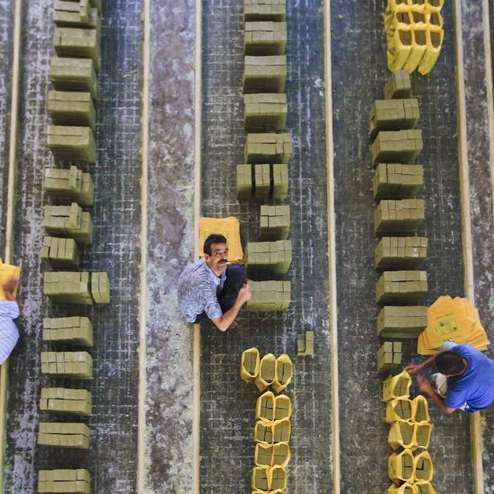
Принцип 2: Визначте формат відповіді
Чому це важливо?
Формат відповіді впливає на її корисність. Вказуйте, чи потрібен список, таблиця або конкретний стиль.
Приклад поганого промту
❌ 'Розкажи про кліматичні зміни' – неясно, що саме потрібно.
Приклад хорошого промту
✅ 'Напиши 5 фактів про кліматичні зміни у вигляді списку' – чіткий і структурований запит.

Slide 5
Принцип 3: Вказуйте контекст і аудиторію
Навіщо це потрібно?
Зазначення контексту допомагає адаптувати відповідь до ваших потреб.
Приклад поганого промту
❌ 'Розкажи про оцінювання' – незрозуміло, для кого і в якому контексті.
Приклад хорошого промту
✅ 'Напишіть короткий текст про вулкани для уроку географії у 8 класі' – конкретний запит із зазначенням аудиторії.

Slide 6
Принцип 4: Використовуйте приклади або обмеження
Чому це важливо?
Зазначення стилю або довжини відповіді допомагає уникнути непотрібної інформації.
Приклад поганого промту
❌ 'Допоможи написати твір про подорожі' – не має обмежень або стилю.
Приклад хорошого промту
✅ 'Напиши твір про подорож у гори, використовуючи опис природи та емоції мандрівника' – містить чіткі вимоги.

Slide 7
Принцип 5: Розбивайте складні питання
Коли це потрібно?
Якщо запит містить кілька аспектів, краще розділити його на кілька частин.
Приклад поганого промту
❌ 'Як впроваджувати STEM у школах і які методи навчання?' – містить дві різні теми.
Приклад хорошого промту
✅ 'Які є ефективні моделі впровадження STEM у школах?' + 'Які методи навчання використовують у STEM-освіті?'

Slide 8
Принцип 6: Оптимальна довжина промтів
Яка довжина краща?
Короткі запити – 1-2 речення, складні – 3-5 речень із деталізацією.
Приклад поганого промту
❌ 'Напиши статтю про штучний інтелект' – не має обмежень.
Приклад хорошого промту
✅ 'Напиши статтю про роль ШІ в освіті, звернувши увагу на ризики та перспективи. Обсяг: 500 слів' – чітко визначений формат.

Slide 9
Принцип 7: Запитуйте про доопрацювання
Коли це потрібно?
Якщо відповідь не відповідає очікуванням, можна запитати про уточнення.
Приклад поганого промту
❌ 'Зроби краще' – незрозуміло, що саме потрібно змінити.
Приклад хорошого промту
✅ 'Додай приклади з українських шкіл' або 'Переформулюй у більш офіційному стилі' – чітке уточнення.

Slide 10
«1. САМОКРИТИКА"
«Які пункти у твоїй відповіді слабкі? Чого не вистачає для 100 % правильної відповіді?» Щось написав…
Додай це у відповідь

Slide 11
"2. ПИТАННЯ"
"Постав мені 3-5 уточнювальних питань, щоб зробити відповідь ідеальною."

Slide 12
3. "ЖАЛІСТЬ"
"Будь ласка, дай мені найкращу відповідь, інакше мене звільнять з роботи, і я не зможу прогодувати своїх 5 дітей. Мені потрібна найкраща відповідь у світі!"

Slide 13
4. РОЛЬ
"Уяви, що ти найкращий {вчитель географії} у світі з досвідом понад 20 років! Як би ти покращив свою відповідь?"

Slide 14
Детальність, структура, контекст
Як покращити свої промти?
Висновки
Ефективний промт – це ключ до якісної відповіді. Використовуйте конкретику, контекст, обмеження та не забувайте уточнювати, якщо потрібно.
Презентація створена з використанням штучного інтелекту

